Slide 1
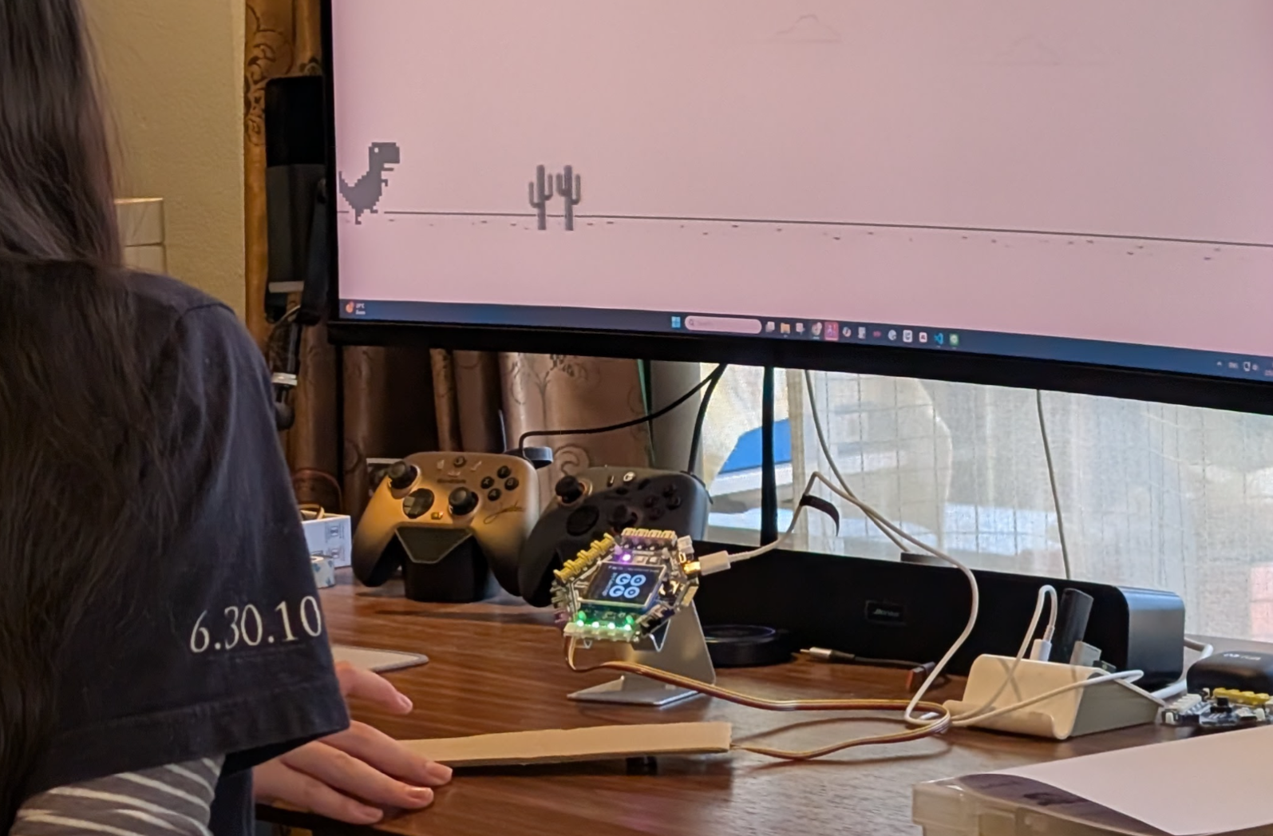
หัวข้อ 4: สร้างเกมคอนโทรลเลอร์
เป้าหมายวันนี้
สร้างเกมคอนโทรลเลอร์ ที่เล่นเกมคอมพิวเตอร์ได้จริง
▸ เคาะกระดาษแข็ง → ไดโนเสาร์กระโดด
▸ เซ็นเซอร์ของเราจะกลายเป็นเกมคอนโทรลเลอร์
กิจกรรม 2.4
เวลา: 60 นาที
อุปกรณ์: GoGo Board เซ็นเซอร์วัดการสั่นสะเทือน กระดาษแข็ง เทป คอมพิวเตอร์
เกม: d.gogoboard.org/dino

Slide 2
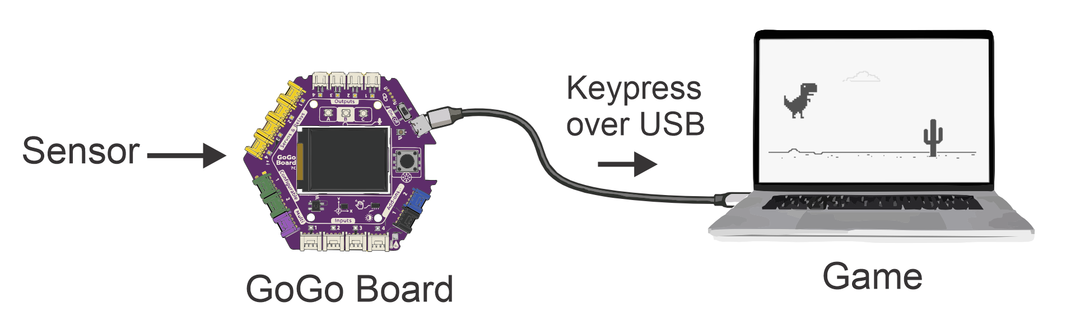
เส้นทางของสัญญาณ
เซ็นเซอร์ → บล็อกคำสั่ง If → ปุ่มคีย์บอร์ด → เกมทำงานตาม
▸ เมื่อต่อผ่าน USB แล้ว GoGo Board จำลองตัวเป็นแป้นพิมพ์ได้
▸ การส่งปุ่มกดเป็นเอาต์พุตอีกแบบหนึ่ง เหมือนการเปิด LED
▸ If [เซ็นเซอร์ตรวจจับได้] then [ส่งปุ่มคีย์บอร์ด]
กิจกรรม 2.4 — หัวข้อ 4: สร้างเกมคอนโทรลเลอร์
2

Slide 3
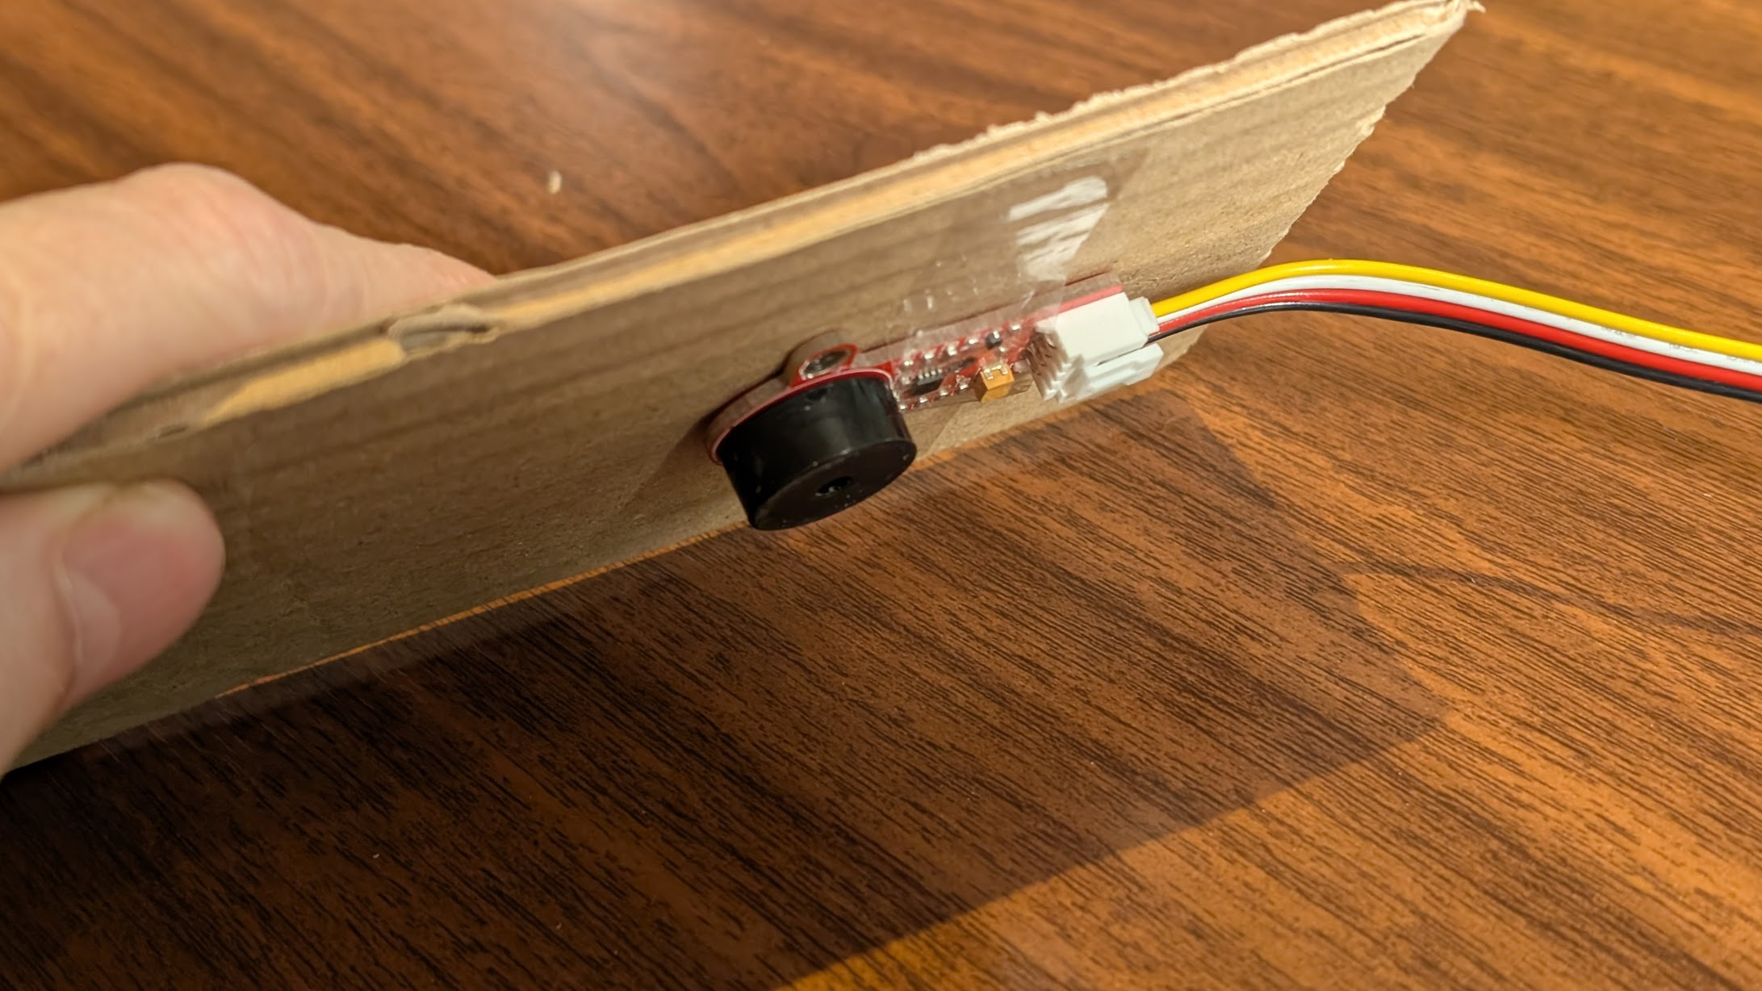
สร้างแป้นเคาะ (10 นาที)
ต่อเซ็นเซอร์วัดการสั่นสะเทือนเข้ากับพอร์ตอินพุต 1
1
ติดเซ็นเซอร์บนกระดาษแข็งด้วยเทป
2
พลิกกระดาษแข็งให้เซ็นเซอร์คว่ำลงบนโต๊ะ
3
เคาะแล้วสังเกตค่าบนจอ LCD — เคาะที่ตำแหน่งห่างจากตัวเซ็นเซอร์เล็กน้อย ไม่กดทับบนตัวเซ็นเซอร์โดยตรง
4
✎ สมุดกิจกรรม — จดค่าเมื่ออยู่นิ่งและค่าเมื่อเคาะ ในกิจกรรม 2.4
กิจกรรม 2.4 — หัวข้อ 4: สร้างเกมคอนโทรลเลอร์
3

Slide 4
เลือกค่าเกณฑ์ (10 นาที)
ค่าเกณฑ์ คือ ค่าจุดแบ่งที่เราเลือกเอง
▸ โซนสีแบ่งเป็น 3 โซนตายตัว แต่ค่าเกณฑ์เลือกได้ทุกค่า
▸ ใช้ค่ากึ่งกลางระหว่างค่าเมื่ออยู่นิ่งกับค่าเมื่อเคาะ
▸ เช่น อยู่นิ่งเท่ากับ 0 เคาะเท่ากับ 600 → ค่าเกณฑ์เท่ากับ 300
✎ สมุดกิจกรรม — เขียนค่าเกณฑ์ที่เลือกในกิจกรรม 2.4
กิจกรรม 2.4 — หัวข้อ 4: สร้างเกมคอนโทรลเลอร์
4

Slide 5
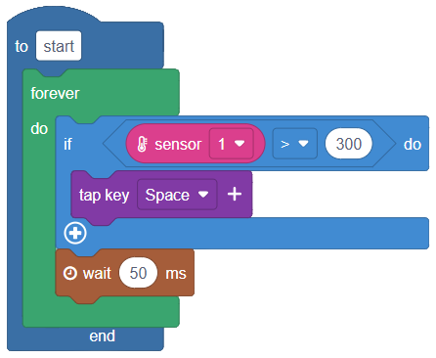
เขียนโค้ด (15 นาที)
สร้าง: If ตรวจจับการสั่นสะเทือนได้ then ส่งปุ่ม Space
1
อย่าลืมบล็อกคำสั่ง wait หลังบล็อกคำสั่ง If — กันการเคาะครั้งเดียวส่งปุ่มหลายครั้ง
2
ใช้บล็อกคำสั่ง forever
3
Download และ Run
4
กิจกรรม 2.4 — หัวข้อ 4: สร้างเกมคอนโทรลเลอร์
5
Notes:
ถ้าไดโนเสาร์กระโดดรัว ๆ จากการเคาะครั้งเดียว ให้ถามกลุ่มว่าตั้งเวลา wait ไว้เท่าไร

Slide 6
ทดสอบก่อน แล้วค่อยเล่น
ทดสอบปุ่มก่อน แล้วจึงเปิดเกม
เปิด Notepad หรือ keyboard-test.space — เคาะแล้วมีการส่งปุ่ม Space หรือไม่
1
เปิดเกม Dinosaur: d.gogoboard.org/dino
2
คลิกที่หน้าต่างเกมก่อน แล้วเคาะกระดาษแข็ง
3
ไดโนเสาร์จะกระโดด
4
กิจกรรม 2.4 — หัวข้อ 4: สร้างเกมคอนโทรลเลอร์
6
Notes:
การทดสอบในโปรแกรมแก้ไขข้อความก่อน ช่วยแยกคำถาม "ปุ่มถึงคอมพิวเตอร์หรือไม่" ออกจาก "เกมยากหรือไม่"

Slide 7
ลองใช้เซ็นเซอร์ตัวอื่น (10 นาที)
เซ็นเซอร์ในตัวบอร์ดใช้เป็นเกมคอนโทรลเลอร์ได้เช่นกัน — บล็อกคำสั่งอยู่ในหมวด Sensing
เซ็นเซอร์ | วิธีใช้งาน | เงื่อนไข
Accelerometer | เอียงหรือเขย่าบอร์ด | accelerometer > หรือ < ค่าเกณฑ์
เซ็นเซอร์ Lux | ใช้มือปิดบอร์ด | illuminance < ค่าเกณฑ์
✎ สมุดกิจกรรม — เซ็นเซอร์ตัวไหนเหมาะสมเป็นเกมคอนโทรลเลอร์มากที่สุด บันทึกในกิจกรรม 2.4
กิจกรรม 2.4 — หัวข้อ 4: สร้างเกมคอนโทรลเลอร์
7

Slide 8
ประเด็นสำคัญ
สำหรับคอมพิวเตอร์แล้ว เซ็นเซอร์ของเราตอนนี้คือแป้นพิมพ์
▸ โปรแกรมใดที่รับปุ่มกดได้ ก็ควบคุมด้วยเซ็นเซอร์ของเราได้
▸ เกมปุ่มเดียวเกมอื่น: Flappy Bird, Geometry Dash — d.gogoboard.org/games
กิจกรรม 2.4 — หัวข้อ 4: สร้างเกมคอนโทรลเลอร์
8

Slide 9
มาสะท้อนคิดกัน
✎ สมุดกิจกรรม — ตอบคำถามสะท้อนคิด 2 ข้อในกิจกรรม 2.4
1. อธิบายขั้นตอนจากเซ็นเซอร์ไปถึงการกระทำในเกม (เขียนทีละขั้นตอน)
2. เกมคอนโทรลเลอร์ที่ดีเป็นอย่างไรและแบบไหนที่ทำให้ใช้ยาก
กิจกรรม 2.4 — หัวข้อ 4: สร้างเกมคอนโทรลเลอร์
9

